Slide 1
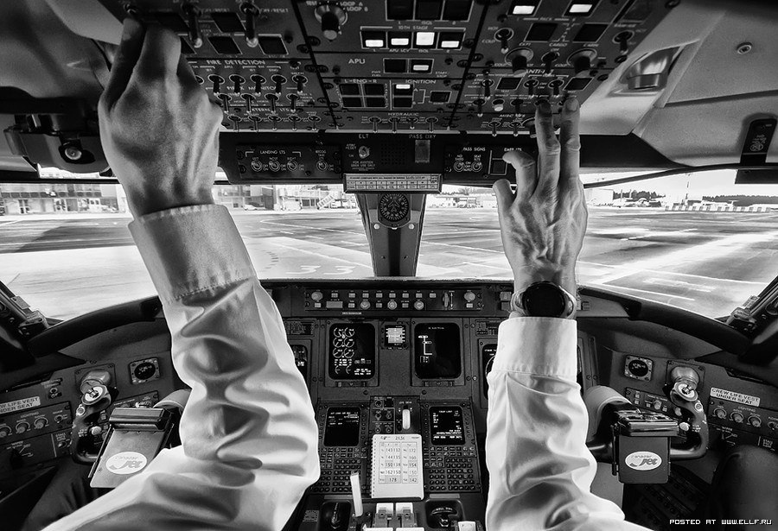
Презентация
Симака Василиса Николаевна
11 группа

Slide 2
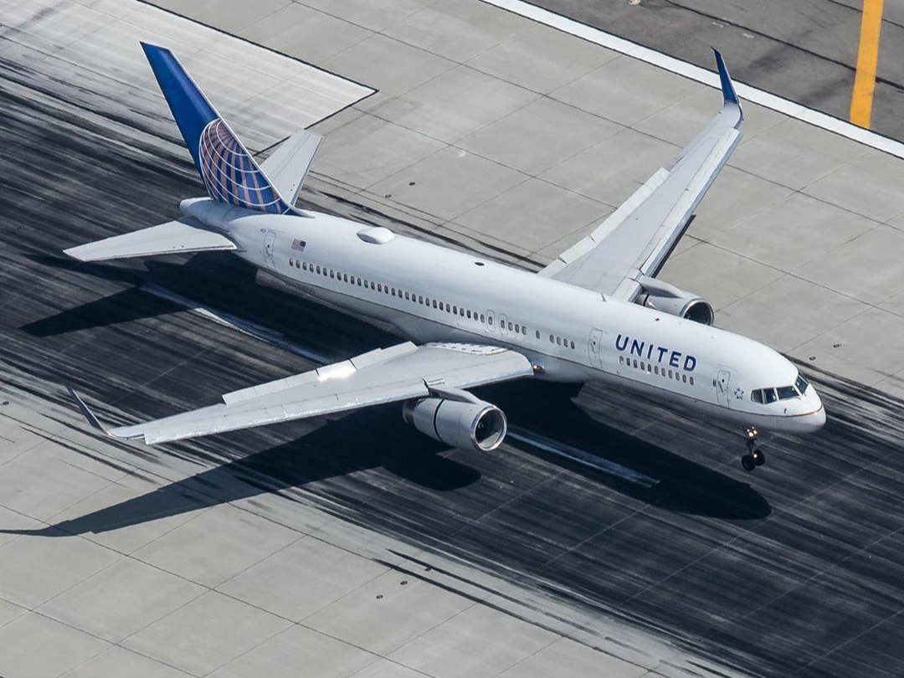
изученные мною Windows приложение
Adobe Premiere Pro CC
SHAREit
INSTAGRAM
NETFLIX
PINTEREST
PICSART
IME

Slide 3
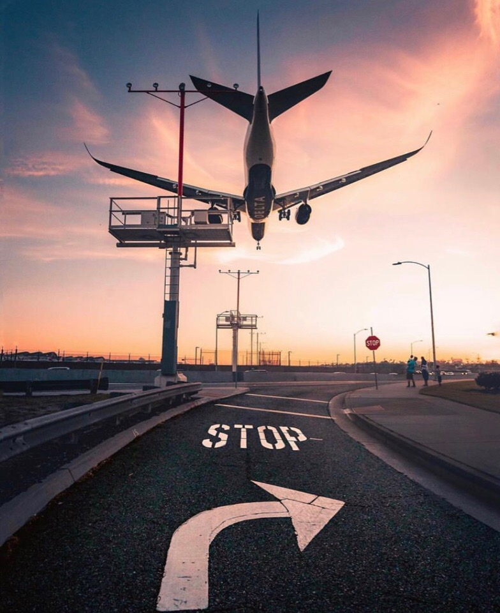
Список группы
Имя | Фамилия | группа | Год рождения
Василисса | Симака | 11 | 2002
Никита | Грицкевич | 11 | 2002
Полина | Шипуля | 11 | 2002
Максим | Шевчук | 11 | 2003
Полина | Сапего | 11 | 2003

